Slide 1
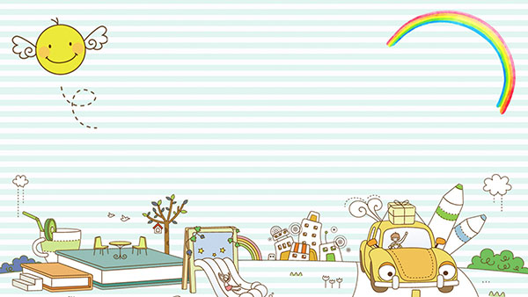


ỦY BAN NHÂN DÂN QUẬN LONG BIÊN
TRƯỜNG MẦM NON THẠCH CẦU
LĨNH VỰC PHÁT TRIỂN NGÔN NGỮ
Đề tài: Truyện “ Cô con út của ông mặt trời”
Giáo viên thực hiện: Nguyễn Thị Kim Chi
Lứa tuổi: 5 - 6 tuổi

Slide 2


Slide 3
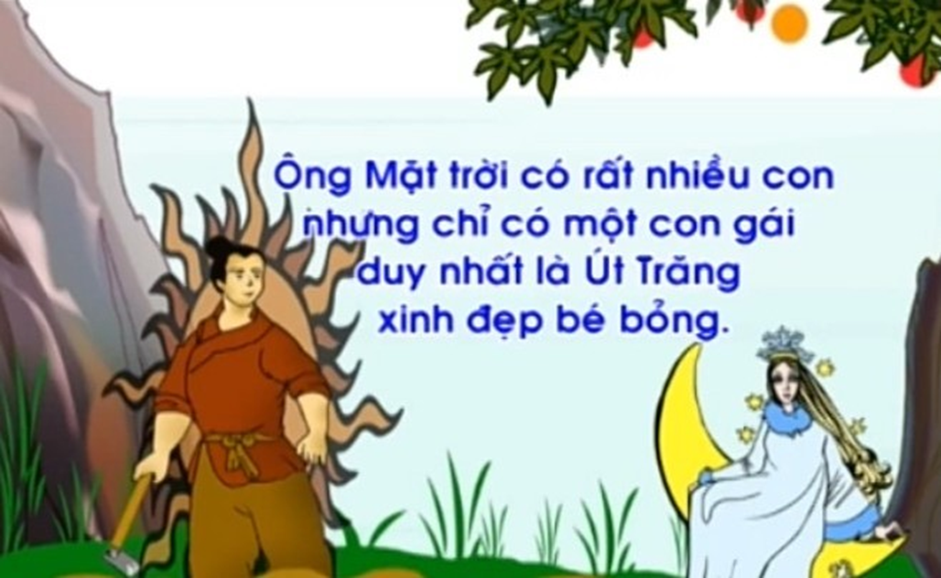

Slide 4
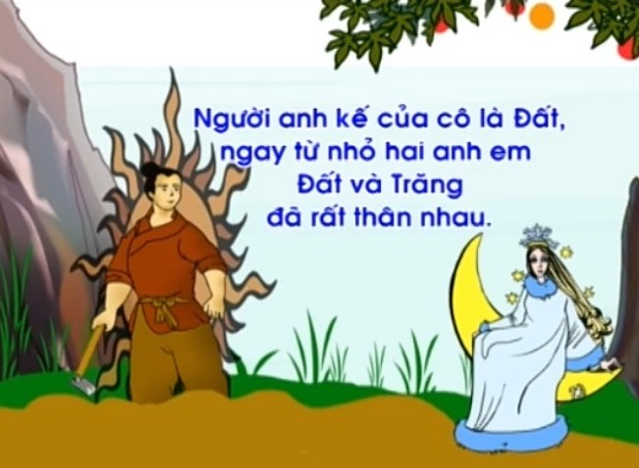

Slide 5
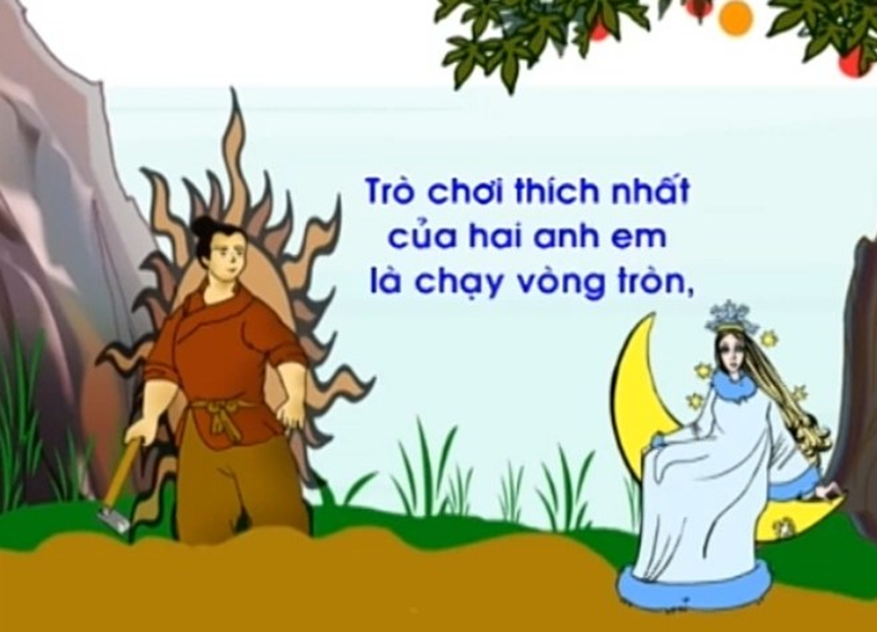

Slide 6
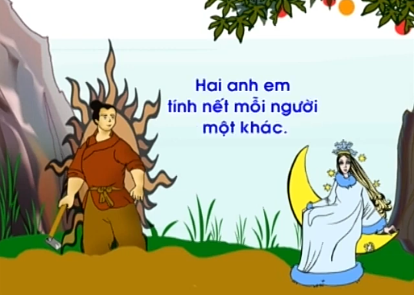

Slide 7
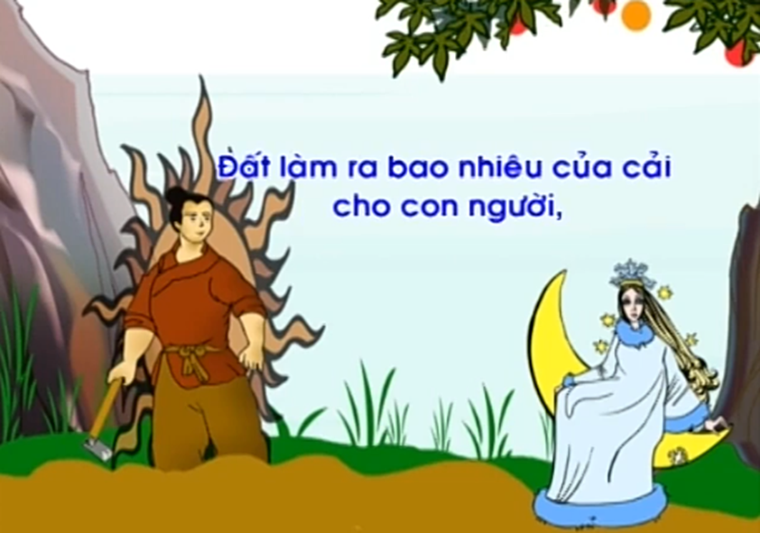

Slide 8
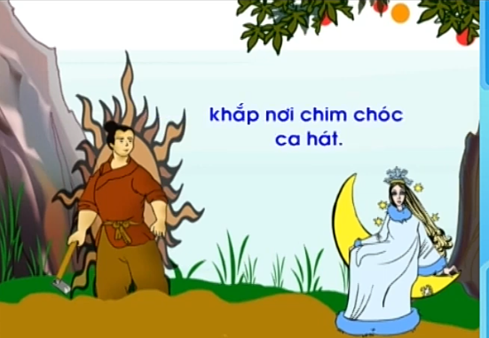

Slide 9
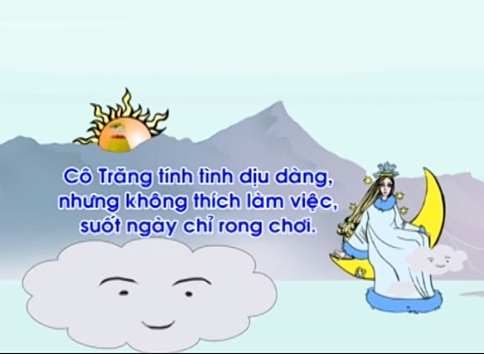

Slide 10
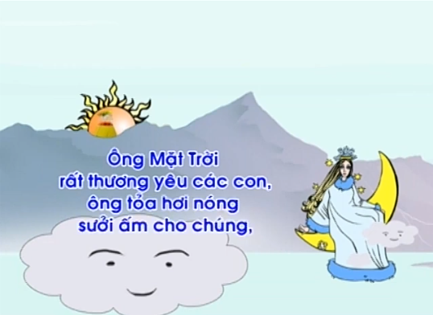

Slide 11
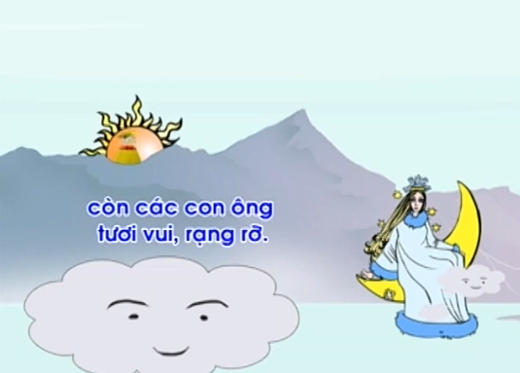

Slide 12
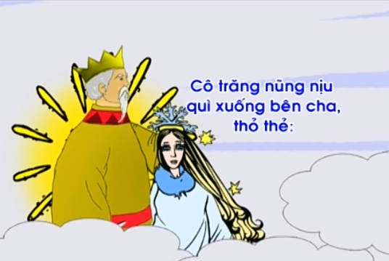

Slide 13
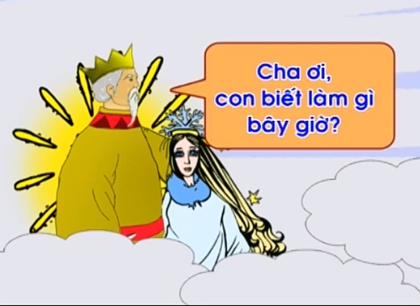

Slide 14
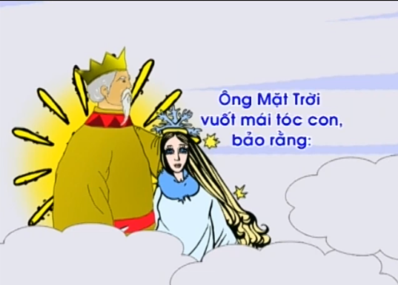

Slide 15
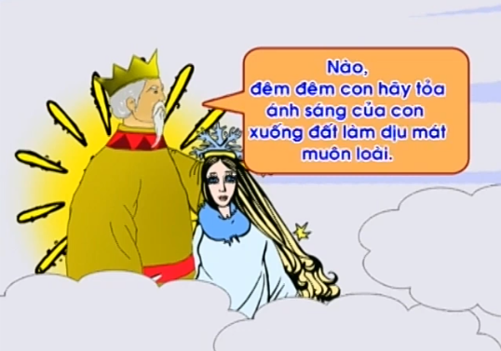

Slide 16
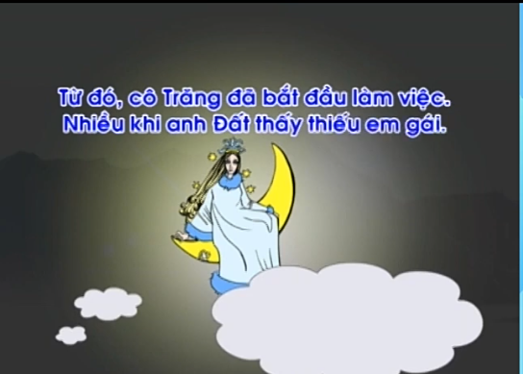

Slide 17
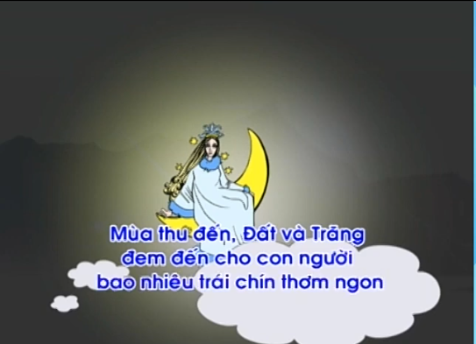

Slide 18
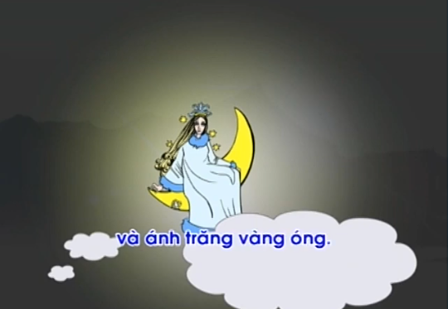

Slide 19
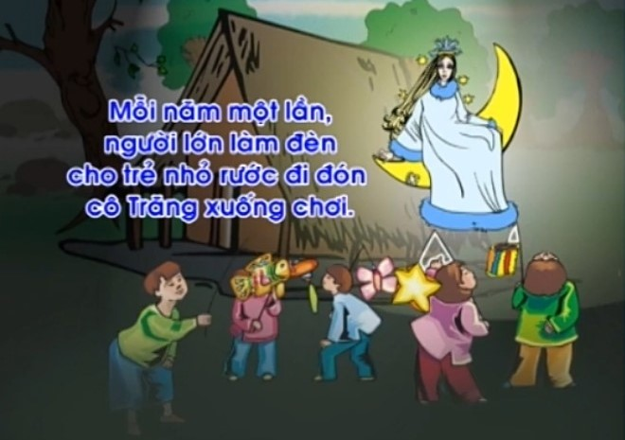

Slide 20
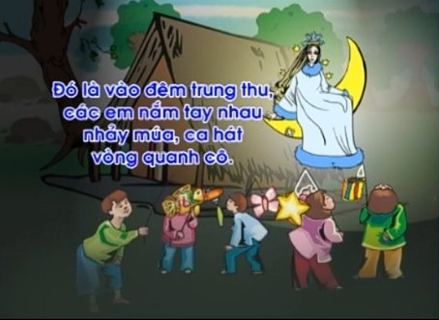

Slide 21
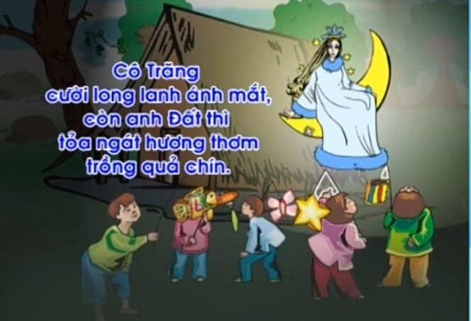

Slide 22
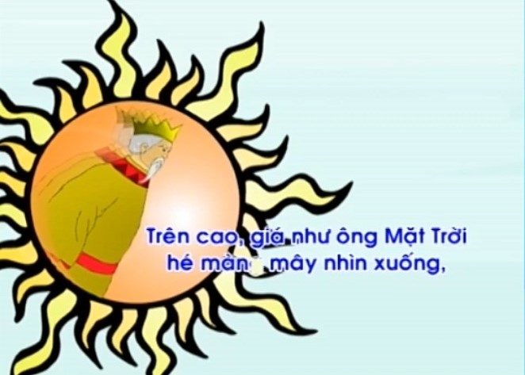

Slide 23
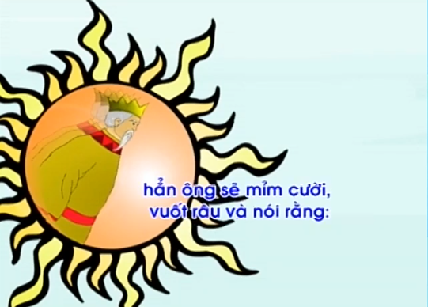

Slide 24
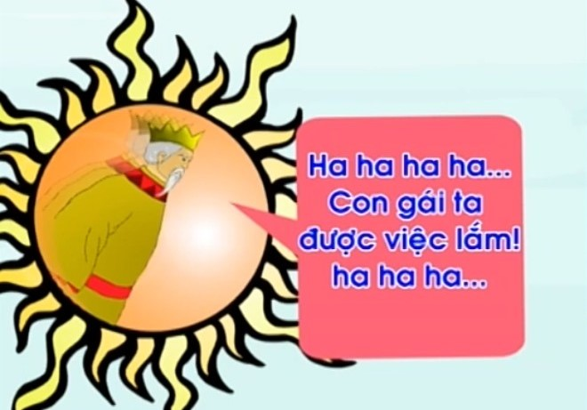

Slide 25

Cô vừa kể cho các con nghe câu chuyện gì?
Trong truyện có những nhân vật nào?

Slide 27

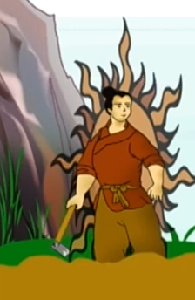
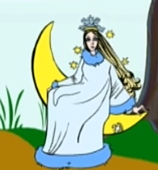
Anh Đất có tính tình như thế nào?
Còn cô Trăng thì ra sao?
Anh Đất có quan hệ thế nào với cô Trăng?

Slide 28
Cô Trăng đã hỏi ông mặt trời điều gì?

Slide 29
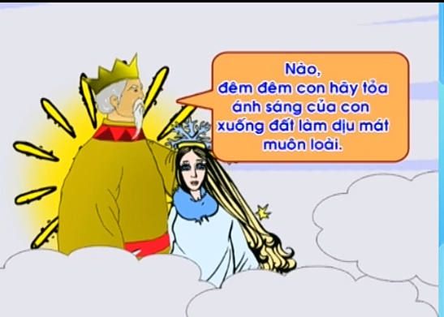
Và ông mặt trời đã trả lời cô Trăng như thế nào nhỉ?

Slide 30
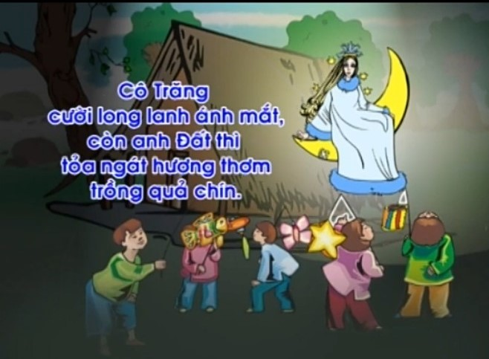
Đất và Trăng đến với các em nhỏ vào mùa nào? Và bằng cách nào?

Slide 31
Nếu ông mặt trời trên cao nhìn xuống sẽ như thế nào?

Slide 32
Qua câu chuyện cô con út của ông mặt trời các con học được điều gì?

Slide 33


